Slide 1

















Chào các em đến với tiết Toán

Slide 2
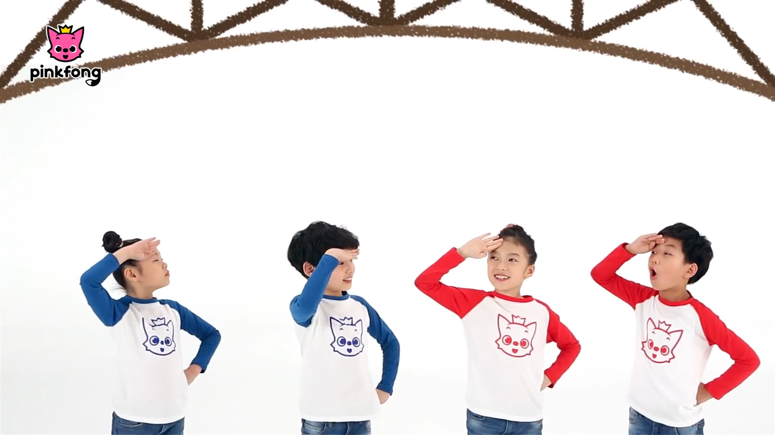

Slide 3

Thứ …. ngày …… tháng ….. năm 2022
Toán:
Bài 10: Bảng nhân 7, bảng chia 7 (Tiết 1)

Slide 4



Slide 5
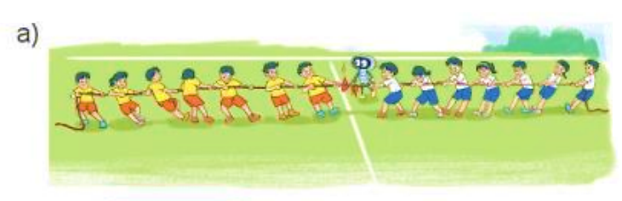

Mỗi con bọ rùa có
6 chấm ở cánh. Hỏi 4 con bọ rùa như vậy có bao nhiêu chấm ở cánh?
7 x 2 = ?
7 + 7 = 14
7 x 2 = 14
14 : 7 = 2

Slide 6

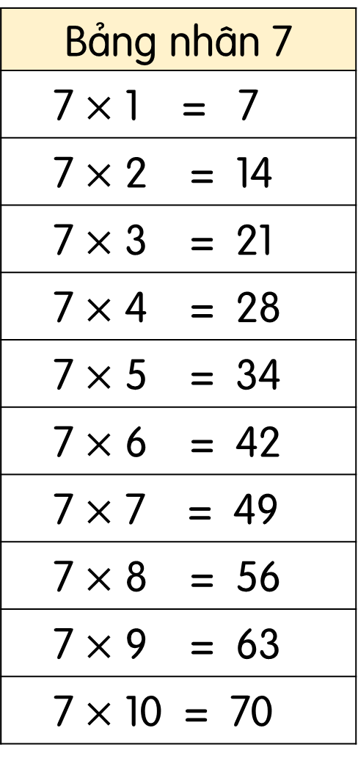
b) Hoàn thành bảng nhân 7, bảng chia 7
Bảng nhân 7
7 $×$ 1 = 7
7 $×$ 2 = 14
7 $×$ 3 = 21
7 $×$ 4 = 28
7 $×$ 5 = 34
7 $×$ 6 = 42
7 $×$ 7 = 49
7 $×$ 8 = 56
7 $×$ 9 = 63
7 $×$ 10 = 70
Nhận xét:
Thêm 6 vào kết quả của 6 x2 ta được kết quả của 6 x 3
Thừa số thứ nhất đều là số 7.
Thừa số thứ hai là các số tự nhiên tăng dần từ 1 đến 10.
Tích là các số tăng dần hơn kém nhau 7 đơn vị từ 7 đến 70.
?
?
?
?
?
?
?

Slide 7
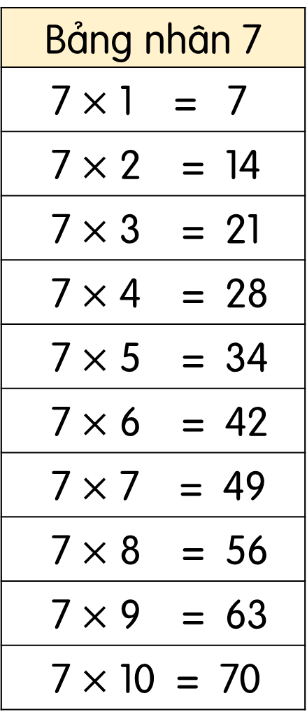
b) Hoàn thành bảng nhân 7, bảng chia 7
Bảng nhân 7
7 $×$ 1 = 7
7 $×$ 2 = 14
7 $×$ 3 = 21
7 $×$ 4 = 28
7 $×$ 5 = 34
7 $×$ 6 = 42
7 $×$ 7 = 49
7 $×$ 8 = 56
7 $×$ 9 = 63
7 $×$ 10 = 70
Bảng chia 7
7 : 7 = 1
14 : 7 = 2
21 : 7 = 3
28 : 7 = 4
35 : 7 = 5
42 : 7 = 6
49 : 7 = 7
56 : 7 = 8
63 : 7 = 9
70 : 7 = 10
Nhận xét:
?
?
Số bị chia là tích của các phép nhân.
Số chia đều là số 7.
Thương là các số tự nhiên tăng dần từ 1 đến 10.
?
?
?
?
?

Slide 8

S/28

Slide 9
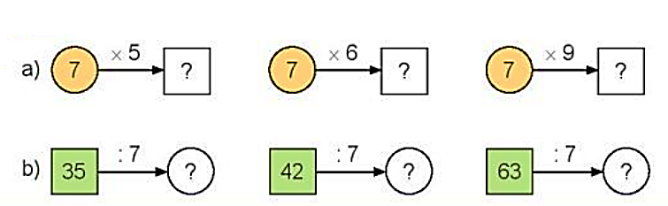
1
Số?
35
42
63
5
6
9

Slide 10
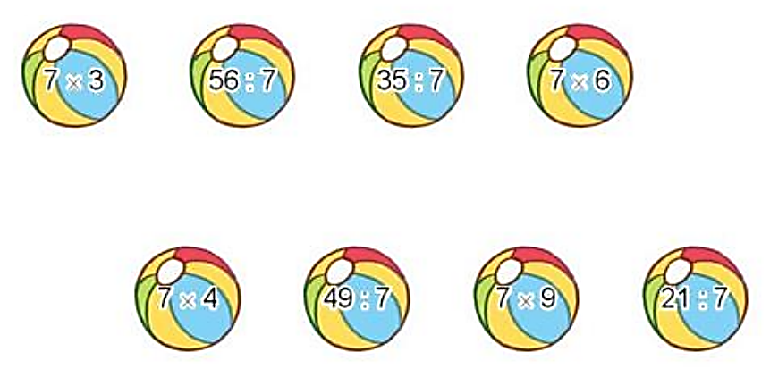
2
Rô-bốt lấy các quả bóng ghi phép tính có kết quả bé hơn 28. Hỏi Rô-bốt lấy được bao nhiêu quả bóng?
21
8
5
42
28
7
63
3
➔ Rô-bốt lấy được 5 quả bóng

Slide 11

3
Một tuần lễ có 7 ngày. Bố của Mai đi công tác 4 tuần lễ. Hỏi Bố của Mai đi công tác bao nhiêu ngày?
Bài 3:
Bài giải
Bố của Mai đi công tác số ngày là:
7 x 4 = 28 (ngày)
Đáp số: 28 ngày
Notes:
Click vào các hòm để hòm di chuyển

Slide 12
CỦNG CỐ
>, <, = ?
<
6 | x | 8 |  | 7 | x | 8
>
?
>
42 | : | 6 |  | 42 | : | 7
=
?
Notes:
Đưa chuột vào ô dấu hỏi, khi nào chuột biến đổi thành hình bàn tay thì mới click đc.

Slide 13


Slide 14
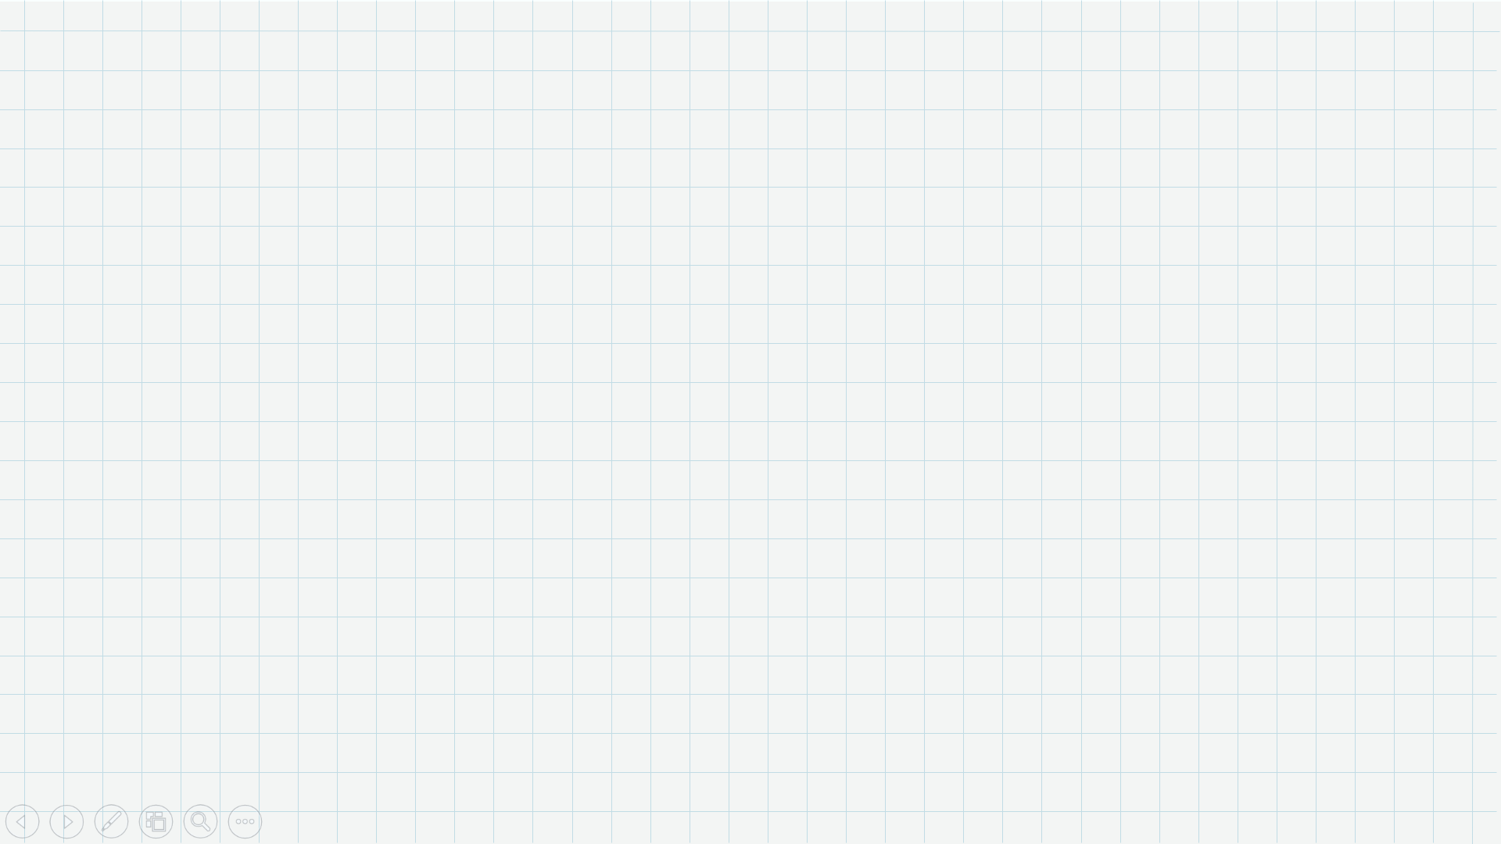
Chúc các em học tốt!

